Slide 1
Der Historiker Martin Philippson
(1846-1916) im Kontext der belgischen Geschichtswissenschaft und Gesellschaft
Eine anti-jüdische oder eine anti-deutsche Frage?
Geneviève Warland
(Louvain-la-Neuve, Belgien)

Slide 2
Fragestellung und Struktur
Forschungs- und Quellenlage
Die Karriere Martin Philippsons als Hochschullehrer (Deutschland, Frankreich, Belgien)
Der Kontext der belgischen Universität und Geschichtswissenschaft
Der Kontext der belgischen Gesellschaft: Gewissensfreiheit und Assimilierung
Philippson als Grenzgänger und Vermittler zwischen Deutschland, Belgien und Frankreich

Slide 3
Forschungs- und Quellenlage
Kein Nachlass; Puzzle-Tätigkeit
Sekundärliteratur: jüdische Geschichtsschreibung; jüdische Institutionen (LBIYB), aber nichts in der allg. Historiographiegeschichte: vergessener Akteur der Profesionnalization der Geschichtswissenschaft
Viele Unstimmigkeiten in den biographischen Notizen : Forschungskontextabhängig (B, D)
Beispiel: „il dirigea également la Lehranstalt für die Wissenschaft des Judentums, sous le patronage de laquelle il publia sa Neueste Geschichte des jüdischen Volkes (Leipzig, 1907-1911)“ (J.-P. Schreiber, Dictionnaire des Juifs de Belgique. Figures du judaïsme belge XIXe-XXe siècles, De Boeck, Bruxelles, 2002, S. 281).

Slide 4
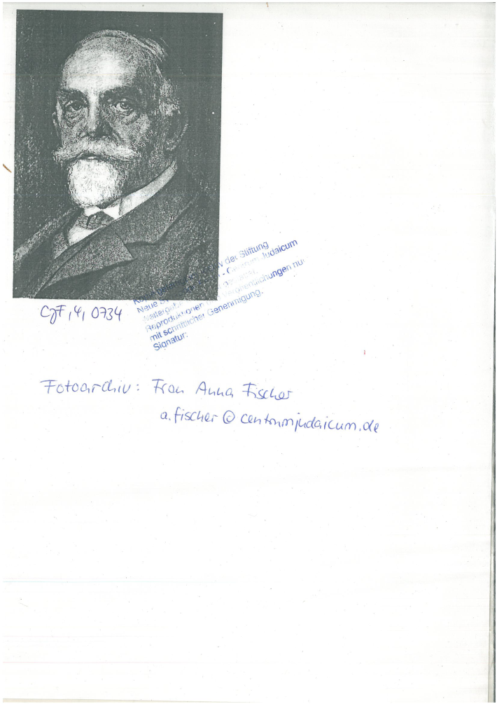
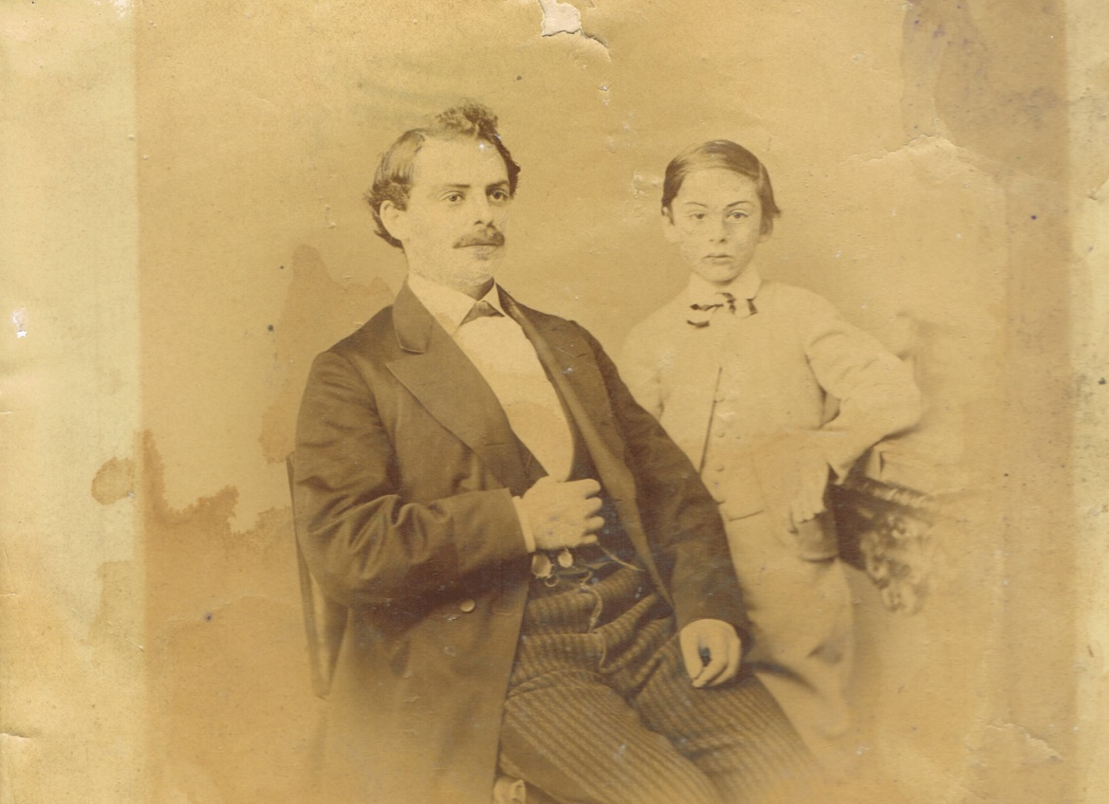
Die Philippsons Brüder
Martin Philippsons Bildnis, um 1913? (Archiv des Centrum Judaicum, Berlin)
Martin Philippson und sein jüngster Bruder, Alfred (1864-1953), um 1870
(Geographisches Institut Bonn, Teilnachlass Alfred Philippson)

Slide 5
Martin Philippson: Wichtige Lebensdaten
1863-66: Studium der Geschichte in Bonn und in Berlin
1867-69: Archivforschungen in Paris über das 17. Jahrhundert
1870-71: Kriegsfreiwilliger (Gardefüsilier-Regiment) im Französisch-Preußischen Krieg
1875: außerordentlicher Professor an der Universität Bonn
1879: ordentliche Professur an der Universität Brüssel (ULB)
1886: Mitglied der Académie royale de Belgique
1890: als Rektor der ULB gewählt; Rücktritt im Dezember
1891: Privatgelehrter in Berlin
1896: Präsident des Deutsch-Israelitischen Gemeindebundes (Dachverband der jüdischen Gemeinden Deutschlands)
1902: - Gründung der Gesellschaft zur Förderung der Wissenschaft des Judentums (Förderung der kulturellen Identität der Juden auf der Basis der Wissenschaft);
- Gründung der Jüdischen Arbeiterkolonie Weißensee (Wohlfahrtsanstalt für arbeitslose und obdachlose Juden)
1904: Gründung des Verbandes der deutschen Juden (politisch-kultureller Organ, der das Gesamtinteresse der deutschen Juden vertritt, unabhängig von ihrer Richtung: Orthodoxe oder Reformer, Konservative oder Liberale, usw.).

Slide 6
Die freie Universität Brüssel
Université libre de Bruxelles (ULB) (1834): Lager der Freimaurer, Liberalen und Sozialisten
Philippson als deutsch-jüdischer Hochschullehrer an der ULB: kein Einzelfall (siehe den Physiologen Gottlieb Gluge, ab 1838)
Jüdische Rektoren an der ULB im 19. Jahrhundert: außer Philippson, Gottlieb Gluge (1912-1898), Adolphe Prins (1845-1919, Rechtswissenschaftler), Paul Errera (1860-1922, Rechtswissenschaftler)

Slide 7
Belgische Geschichtswissenschaft
Die Wissenschaften in Belgien: das Streben nach dem deutschen Modell
Die Ernennung Philippsons verbunden mit der Einführung von praktischen Übungen: « (...) initier les jeunes travailleurs aux secrets de la paléographie et de la diplomatique comme M. Philippson l‘a essayé cet hiver pour la première de ces deux sciences à l’université de Bruxelles » (Léon Vanderkindere, « L’enseignement historique et la création d’un institut supérieur d’histoire », Revue de Belgique, 35, 1880, S. 257).
« Historien dont les livres jouissent d’une grande autorité et ancien professeur d’une des meilleurs universités prussiennes, M. Philippson a bien mérité de la Belgique en initiant les étudiants bruxellois aux méthodes scientifiques en honneur chez les savants d’Allemagne » (P. Fredericq, « L’origine et les développements des cours pratiques d’histoire dans l’enseignement supérieur en Belgique », in À Godefroid Kurth. À l’occasion du 25e anniversaire de la fondation de son cours pratique d’histoire, 1898, S. 42).

Slide 8
Martin Philippson als Mitglied der belgischen Historikergemeinschaft
Philippson als Einführer der „deutschen“ Methoden an der ULB: Leitung von praktischen Übungen, aber keine Gründung eines historischen Seminars
Einer der Initiatoren einer wissenschaftlichen Geschichtswissenschaft: Kurth, Fredericq, Willems, Moeller, Vanderkindere, Pirenne und Philippson (Eugène Hubert, « Belgique », Revue Historique, 65, 1895, S. 135)
Mitglied der Académie Royale de Belgique (1886): rege Teilnahme an den Sitzungen und an dem Bulletin. Siehe den Streit mit Joseph Kervyn de Lettenhove (1817-1891) um Marie Stuart (auch Methodenkontroverse)

Slide 9
Martin Philippson und die ULB: eine zwiespältige Beziehung
Noch ungelöste Frage von Philippsons Einstellung an der ULB: Einfluss seines Bruders Franz, Bankier in Brüssel, und der Familie Errera?
Steile Karriere an der ULB: Delegierter beim Conseil d’administration (1881-82, 1882-83); Dekan der Faculté de Lettres (1884-85; 1885-86); 1890: als Rektor durch sämtliche Professoren gewählt
Sein Rücktritt als Rektor der ULB im Dez. 1890: eine ereignisreiche Angelegenheit mit unstimmiger Resonanz in der Sekundärliteratur: Stockmans biographische Notiz in der Biographie nationale (1973) vs. alle deutschen und englischen Notizen (z. B. Mehmel in Neue Deutsche Biographie, 2002). Und noch: „Seit 1891 lebte er als Privatgelehrter wieder in Berlin, nachdem es gegen ihn als deutschen Juden zu unerfreulichen Demonstrationen in Brüssel gekommen war“ (in Lexikon deutsch-jüdischer Autoren, vol. 18, 2010, p. 27).

Slide 10
Breit gefächertes Schrifttum
Heinrich IV. und Philipp III. Die Begründung des Französischen Übergewichtes in Europa (2 Bd., Berlin, 1871-76)
Das Zeitalter Ludwigs XIV. (Berlin, 1888)
Geschichte des Preußischen Staatswesens vom Tode Friedrichs des Großen bis zu den Freiheitskriegen (2. Bd., Leipzig, 1880-82)
Westeuropa im Zeitalter von Philipp II., Elisabeth, und Heinrich IV. (Berlin, 1883)
Histoire de la Contre-Réforme religieuse (Brüssel, 1884)
Geschichte der Neueren Zeit (Berlin, 1886-89)
Histoire du règne de Marie Stuart (Paris, 1891-92)
Friedrich III. als Kronprinz und Kaiser (Berlin, 1894) (überarbeitete Fassung: Kaiser Friedrich III., Berlin, 1900).
Ein Ministerium unter Philipp II.: Kardinal Granvella am Spanischen Hofe (Berlin, 1895)
Max von Forckenbeck: Ein Lebensbild (Dresden und Leipzig, 1898)
Der Große Kurfürst Friedrich Wilhelm von Brandenburg (3. Bd., Berlin, 1897 – 1903)
Neueste Geschichte des jüdischen Volkes (3. Bd. Berlin, 1907-11).

Slide 11
Ein unermüdlicher Publizist
Philippsons publizistische Tätigkeiten:
In deutsch-jüdischen Zeitschriften/Zeitungen : Allg. Zeitung des Judentums, Jahrbuch für jüdische Geschichte und Literatur, Monatsschrift für Geschichte und Wissenschaft des Judentums, Ost und West, ….
In deutschen Zeitschriften/Zeitungen: Historische Zeitschrift, Mitteilungen aus der Literatur des Auslands, Jenaer Literaturzeitung, deutsche Literaturzeitung (Berlin), …
In belgischen Zeitschriften: Revue de Belgique, Revue de l’Université de Bruxelles, Jeune revue littéraire,….
In französischen Zeitschriften: Revue Historique, …
Ähnliche Themen in Fachzeitschriften und in allgemeinen Zeitschriften: Geschichte der (internationale) Politik und der Religionen in den 16.-17. Jahrhunderten; Geschichte des Judentums in den jüdischen Zeitschriften und Zeitungen
Verbindung Themen und Vermittlerrolle Philippsons

Slide 12
Kontext der belgischen Gesellschaft
Rechtslage und soziale Lage der Juden in der belgischen Gesellschaft: Gewissensfreiheit und Integration; Antisemitismus als Randerscheinung
Martin Philippson als Mitglied der communauté israélite de Bruxelles (sein Bruder Franz war Präsident dieser Gemeinde von 1884 bis 1921); auch Mitglied der Consistoire central israélite de Belgique von 1886 bis 1891.
Philippsons Erfahrung als Grenzgänger: „(…) ein doppeltes Martyrium zu tragen, das des Deutschen im Auslande und das des Juden im Vaterlande?“ (S. Kalischer, zitiert in I. Schmidt, Martin Philippson – biographische Studien zur deutsch-jüdischen Geschichte im 19. und frühen 20. Jahrhundert, Magisterarbeit, TU Berlin, 1988, S. 59).

Slide 13
Die Brüsseler Erfahrung und das Unbehagen einer doppelten Identität
Konflikt zw. Emotionen und Vernunft: „Indes es gibt einen Umstand, der dies alles wieder aufwiegt: das ist der, in der Fremde zu leben, unter anders denkenden u. redenden, zum größten Theile französisch, ja anti-deutschen gesinnten Menschen. Ich bin meinem für mich freilich wenig entgegenkommenden Vaterlande treu genug, um mich wieder nach demselben zurückzusehnen (…)“ (Martin Philippson an Hermann Usener, Brüssel, 7. Juni 1882, zit. nach I. Schmidt, S. 48).
Aus Brüssel verfolgt Philippson den Berliner Antisemitismusstreit und nimmt Stellung dazu: „Ein nun zweijähriger Aufenthalt im Ausland lässt mich ein einfacheres Mittel zur Angleichung dieser Schwierigkeiten vorschlagen. Wie wäre es, wenn man überhaupt nicht mehr die Menschen nach dem äußerlichen Bekenntnis füge, ebenso wenig, wie nach ihren wahren religionsphilosophischen Anschauungen? Wenn man das Individuum nur nach seinen eigenen Leistungen beurtheilte u. klassifizierte?“ (Martin Philippson an Theodor Mommsen, Brüssel, 14. Dezember 1880, zit. nach I. Schmidt, S. 50).

Slide 14
Schlussfolgerung
Martin Philippson als anerkanntes Mitglied der belgischen Historikergemeinschaft auf dem Streben nach Wissenschaftlichkeit
Philippsons aktive Rolle als Vermittler zwischen Deutschland, Belgien und Frankreich in der Geschichtswissenschaft und in der Publizistik
Philippsons Erfahrung als Jude in Belgien dient seiner Stellungnahme in dem Antisemitismusstreit (um 1880), aber auch seiner Position in den Diskussionen um die Gründung des Verbandes der deutschen Juden (um 1900-04)
Fließende Grenzen zw. der beruflichen und der persönlichen Identität fällt in den auf Philippsons Antrieb gegründeten jüdischen wissenschaftlichen Institutionen besonders auf: Gesellschaft zur Förderung der Wissenschaft des Judentums (1902); Gesamtarchiv der deutschen Juden (1905).

Slide 15
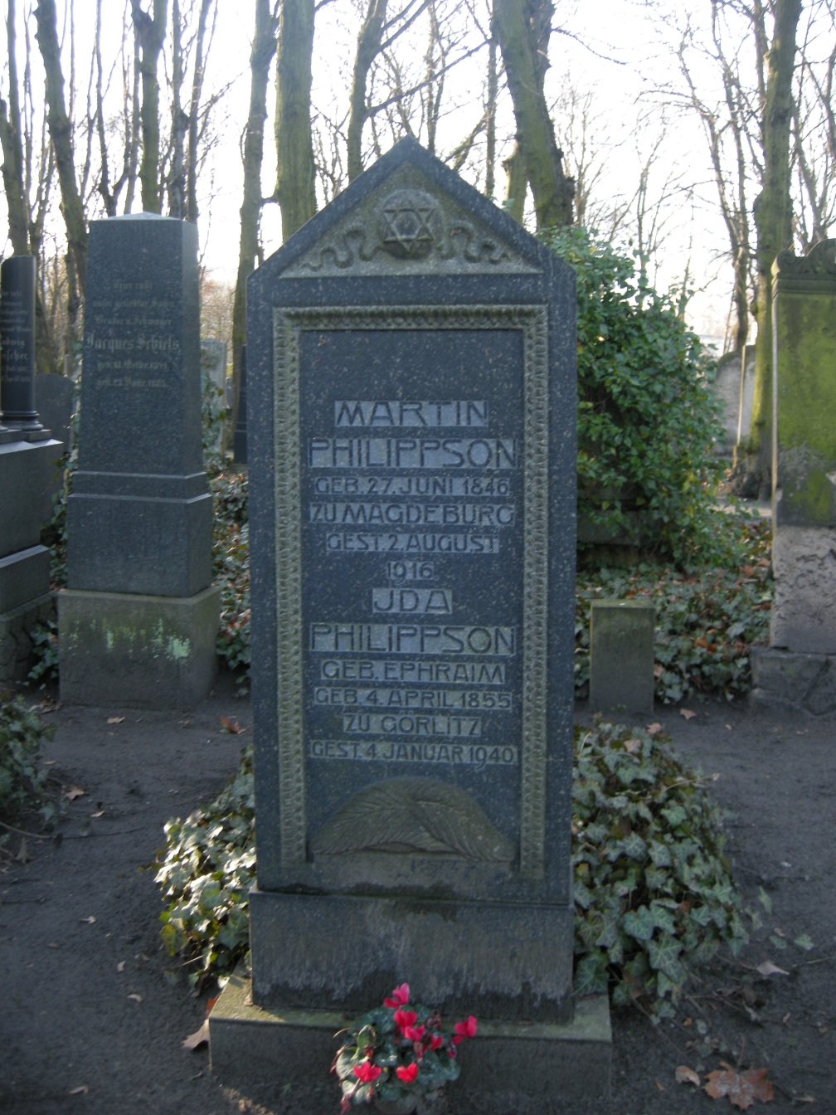
Philippsons letzte Ruhe
Jüdischer Friedhof Weißensee,
Ehrenreihe
Feld G1

